Slide 1


煤炭企业参与期货市场解读
广州期货有限公司
研究部

Slide 2
一、动力煤期货的优势

Slide 3
一、动力煤期货的优势
优化库存管理
增加销售渠道
锁定销售收入
锁定采购成本

Slide 4
一、动力煤期货的优势——优化库存管理
案例1：2013年10月16日秦皇岛港动力煤（Q5500）现货价格为535元/吨，某动力煤贸易企业根据多年的经验，认为该价格已经见底并预期后期会逐步回升其希望采取一定措施将成本锁定。
措施1：大量购入现货待价格上涨后再销售出去。
措施2：按照加工需要买入相应月份的期货合约。

Slide 5
一、动力煤期货的优势——优化库存管理
2014年1月10日，动力煤价格如期上涨，秦皇岛港动力煤（Q5500）现货价格为600元/吨
措施1：
货物在搬运和堆放中造成一定损耗（重量减少、发热量降低），使提前采购并没有为企业降低成本。
占用了大量的仓库空间，对后续仓库的物流带来很大不便。
占用大量的现金，资金周转率变慢，无形中增加了企业的财务风险。
措施2：
根据需要卖出平仓或进入实物交割，保证了动力煤的质量标准。
节约了仓储中的人力成本、管理费用等。
提高资金周转率，降低增加库存的机会成本。

Slide 6

企业经营案例
一、动力煤期货的优势——锁定采购成本（买方）
案例2：该企业在2013年11月与某电厂签定50万吨Q5500动力煤的合同，双方协定的价格是根据目前Q5500动力煤540元/吨的价格所定的，最迟交货时间为2014年9月，在此期间该企业要根据该电厂要求的月份来交货。

Slide 7
企业经营案例
一、动力煤期货的优势——锁定采购成本（买方）
情况1：假设目前该企业没有库存，2013年12月时电厂要求该企业在明年1、3、5、7月及9月各交10万吨动力煤。该如何去做套保方案呢？
（目前假设今年动力煤的价格从11月到明年的1月会上涨，明年1月会到600元/吨，然后从明年1月开始到明年5月价格会不断下跌到520元/吨，9月份会有所反弹，请结合期货与企业操作、现货来分析）
600
540
520

Slide 8

企业经营案例
一、动力煤期货的优势——锁定采购成本（买方）
企业签订540元/吨的销售价格，现时零库存，其后需采购动力煤，风险敞口为价格上涨，套保操作主要以买入套保为主。
2014.01
2014.09
价格上涨至600元/吨
购买现货动力煤后平相应仓位
2013.11
价格反弹
零库存或低库存则进行买入套保
价格：540元/吨
买入套保
1401、1403、1405、
1407、1409
2014.3-
2014.7
价格下跌至520元/吨
· 若该企业拥有较多库存，则进行卖出套保操作建立相应空头头寸
· 若企业零库存或较低库存，不进行套期保值

Slide 9

企业经营案例
一、动力煤期货的优势——锁定采购成本（买方）
情况2：假如电厂企业要求到2014年7月-9月才交货，面对接近一年价格波动的风险，动力煤厂选择在今年11月的时候通过购买明年的期货合同，锁定成本。不过到了2014年4月份时，该电厂通知该动力煤贸易企业，取消合约并愿意支付违约金。不过该企业在期货市场上的头寸就变成非套保的头寸了，这时候应该如何处理呢？

Slide 10
企业经营案例
一、动力煤期货的优势——锁定采购成本（买方）
期货头寸获利
价格下跌
·企业在期货市场上获利
·现货市场获得违约金
·期现双方皆盈利
·平仓获利了结
期货头寸亏损
·判断为下跌趋势则对企业有利，缩减头寸
·将违约金金额设为最大可承受亏损资金
·违约后择机平仓
价格上涨

Slide 11
一、动力煤期货的优势——锁定销售收入（卖方）
案例：2013年10月动力煤价格为600元/吨，某煤炭进口商根据多年的经验，认为该价格未来存在下降的风险，希望采取一定措施将销售收入锁定。
措施1：按传统方式销售。
措施2：卖出相应月份的期货合约。

Slide 12
一、动力煤期货的优势——锁定销售收入（卖方）
12月，动力煤原片价格为下跌至500元/吨
措施1：
销售收入降低，成本一定的前提下，利润减少。
措施2：
根据需要买入平仓或进入实物交割。
降价促销，用期货上的盈利弥补现货上的亏损，提高市场占有率。

Slide 13
一、动力煤期货的优势——增加销售渠道（卖方）
定义
点价是期货交割的一种定价方式。即对某种远期交割的货物，不是直接确定其商品价格，而是只确定升贴水是多少；然后在约定的“点价期”内以国际上主要期货交易所（如CBOT或LME等）某日的期货价格作为点价的基价，加上约定的升贴水作为最终的结算价格。
点价的关键：约定的合约、升贴水、点价期、基准价

Slide 14
一、动力煤期货的优势——增加销售渠道（卖方）
案例2：2014年1月11日A动力煤贸易企业与B电厂签订“点价”贸易合同，合同中双方协定升水为20元/吨，并在合同中约定以郑商所动力煤1409合约作为标的合约，在一周内（1月14日-18日）由采购方B自行点某日的期价作为基准价，再加升水价作为最终的采购价格。
约定合约：动力煤1409
升贴水：20
点价期：1周内
基准价：B决定以周二1月17日的收盘价600作为基准价
最终的采购价格为620

Slide 15
一、动力煤期货的优势——增加销售渠道（卖方）
“点价”的优势
采用期货市场确定价格，价格公开、权威、透明，对买卖双方最公平。期货市场是现实中最接近完全竞争的市场，产生出的价格最接近均衡价格。
在发达国家，成熟的期货市场甚至可以使有形的现货市场消失，所谓的现货市场只是在期货市场形成价格的基础上，通过发达的物流系统而实现的流通过程。

Slide 16
二、动力煤期货交割流程

Slide 17
二、企业交割流程——交割时间和条件
交割时间
车（船）板交割：交割月份的最后1个日历日
厂库仓单：合约交割月份的第7个交易日
期转现：合约交易的任意一天
交割条件
自然人不能交割
企业法人必须开具动力煤增值税资格

Slide 18
二、企业交割流程——交割费用
车（船）板动力煤交割时，动力煤装至车（船）板（汽车、轮船）前的一切费用由卖方客户承担，之后的一切费用由买方客户承担。
厂库仓单动力煤出库时，用汽车或轮船提货的，动力煤装至车（船）板前的一切费用由厂库承担，之后的一切费用由买方客户承担；用火车提货的，动力煤装至短倒车辆车板前的一切费用由厂库承担，其余费用由提货方承担。

Slide 19
二、企业交割流程——不想交割怎么办？
平仓：对持仓方向做相反的对冲买卖
例如：2014年2月20日买入1手5月动力煤期货合约，价格为580元/吨
2014年5月7日，动力煤价格为600元/吨
按此价格卖出，就不需要交割了

Slide 20
二、企业交割流程——交割怎么办？
买方案例：2013年10月24日某动力煤贸易企业买入1手TC1401，开仓价格为555元/吨，保证金为9%。（忽略手续费、税金等费用）
期初权益=50,000
保证金=555*200*9%=9,990
可用资金=50,000-9,990=40,010

Slide 21
二、企业如何交割——实物交割怎么办？
2014年1月6日的当日结算价为560元，1月7日（TC1401合约最后交易日）的当日结算价为562元，2014年1月交割结算价为565元/吨，交割月保证金率为30%
1月6日结算价为560，以此计算所需保证金
2014年1月7日
所需保证金=560*200*30%=33,600
2014年1月7日
平仓盈亏=（562-555）*200=1,400

Slide 22
卖方案例：2013年10月24日某动力煤贸易企业卖出1手TC1401，开仓价格为555元/吨，保证金为9%。（忽略手续费、税金等费用）
期初权益=50,000
保证金=555*200*9%=9,990
可用资金=50,000-9,990=40,010
所需保证金与前面买方一样

Slide 23
二、企业如何交割——实物交割怎么办？
2014年1月6日的当日结算价为560元，1月7日（TC1401合约最后交易日）的当日结算价为562元，2014年1月交割结算价为565元/吨，交割月保证金率为30%
1月6日结算价为560，以此计算所需保证金
2014年1月7日
所需保证金=560*200*30%=33,600
2014年1月7日
平仓盈亏=-（562-555）*200=-1,400

Slide 24
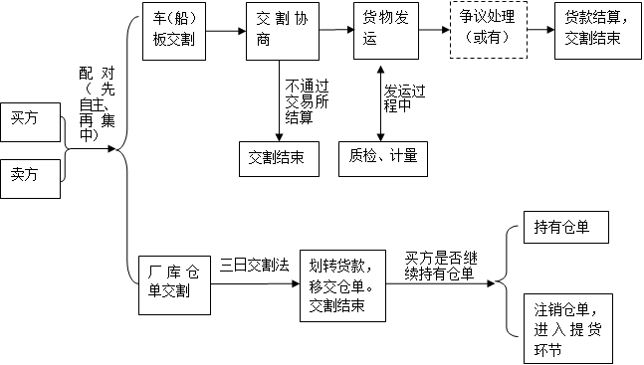
二、企业如何交割——实物交割怎么办？
Notes:
用通俗语言解释仓单概念，可用商场提货券做比较。明确交割厂商定义后发挥讲解成为交割厂商的好处
说明成为交割厂商必须有意愿，主动申请，接受交易所的监督

Slide 25
二、企业如何交割——车（船）板交割流程
交割配对
质量数量检验
争议处理（或有）
交割协商
货物发运
货款结算
…动力煤

Slide 26
二、企业如何交割——车（船）板交割流程
货物发运前：买方有权对货物质量进行检验
仲裁：必须由指定质检机构通过移动煤流采样并出具的正式质检报告
1、买方不检验或正式质检报告显示，收到基低位发热量≥4500千卡/千克且干燥基全硫≤1%的，正常发货。
2、收到基低位发热量＜4500千卡/千克，或者：干燥基全硫＞1%，卖方违约处理或双方协商

Slide 27
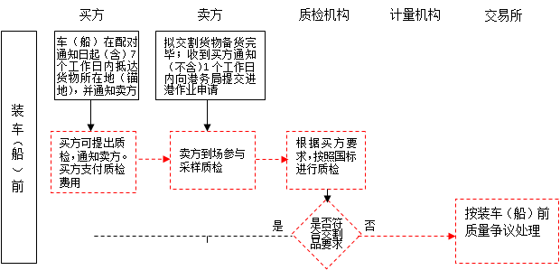
二、企业如何交割——车（船）板交割流程
Notes:
借鉴“严进宽出”的规定，允许发热量有300千卡/千克的自然损耗

Slide 28
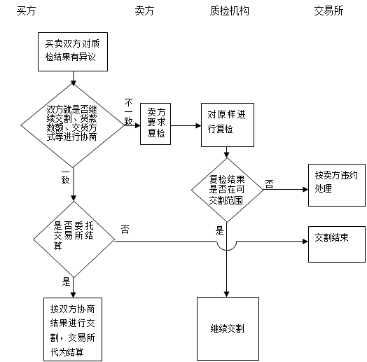
二、企业如何交割——车（船）板交割流程（质量争议处理）

Slide 29
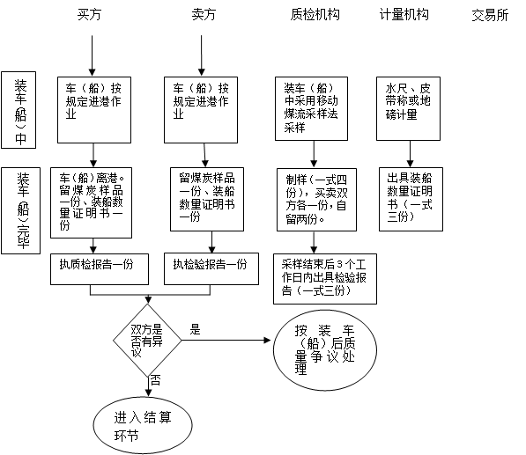
二、企业如何交割——车（船）板交割流程
水尺和地磅
Notes:
5个工作日内向交易所提出复检申请

Slide 30
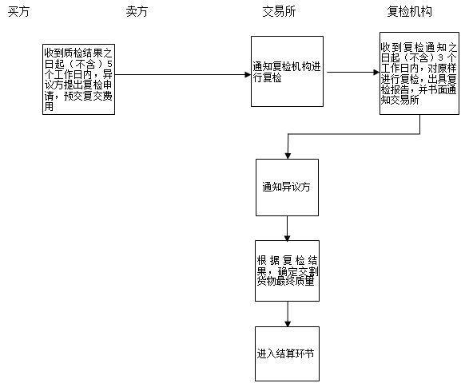
二、企业如何交割——车（船）板交割流程（质量争议处理）

Slide 31
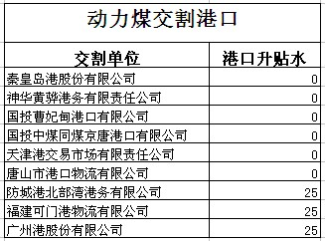
二、企业如何交割——交割港口

Slide 32
二、企业如何交割——仓单交割流程
注册仓单时，厂家应提交收到基低位发热量等货物信息，交易所以此信息作为仓单注册标准的依据和货款计算参考
厂库提交的保证金数额按照最近交割月合约前一交易日结算价计算
Notes:
1、注册仓单时，厂家应提交收到基低位发热量等货物信息，交易所以此信息作为仓单注册标准的依据和货款计算参考。
2、厂库提交的保证金数额按照最近交割月合约前一交易日结算价计算
3、厂库最迟应道在合约交割月最后交易日前第三个交易日下午3时前提交仓单注册申请。

Slide 33
二、企业如何交割——仓单交割流程
提货前双方协商
协商一致
协商不一致
确认提货事项并提交交易所
交易所交割部门开具《提货通知单》
交易所规定处理
Notes:
提货人应提前与厂库沟通所提货物质量、重量情况：双方协商一致，按协商结果提货，涉及升贴水的，由双方自行结算；若协商不一致，按照厂库仓单注册时提供的货物信息提取货物，涉及升贴水的，由交易所所载货物发运完毕后统一结算。

Slide 34
二、企业如何交割——仓单交割流程
提货地点
所提货物质量
最终仓单持有人的提货价格
Notes:
动力煤质量和数量的确认必须在货物出库装车（船）完毕后才能进行

Slide 35
二、企业如何交割——仓单交割流程
基准交割品：收到基低位发热量为5500千卡/千克，干燥基全硫≤1%，全水≤ 20%的动力煤。
几个关键点：收到基低位发热量、全硫
基准地：秦皇岛港
交割单位：5000吨
35
Notes:
说明基准品的主要意义是价格载体，解释基准品的几个关键点，需要提前提示实际可交割的不光是基准品，还有替代品和其他产品，具体办法后面有解释

Slide 36

二、企业如何交割——仓单交割流程
4800千卡/千克≤
收到基低位发热量≤5300千卡/千克
阶梯贴水：以90为“阶梯”，货款结算价=（交割结算价-90）÷5000 ×实测发热量
线性升贴水：货款结算价＝交割结算价÷5500×实测发热量，超过6000千卡/千克按照6000千卡/千克计算货款。
收到基低位发热>5300千卡/千克
全水＞20%可以交割。以20%为基准，按照超出部分（四舍三入至小数点后一位）扣减重量。
36
Notes:
（例如，实测全水为21.32%，扣重1.3%）

Slide 37
二、企业如何交割——仓单交割流程
案例：厂库提交货物信息为收到基低位发热量为5400千卡/千克，当干燥基全硫《1%时，全水《20%
则货款结算价=550/5500*5400=540元/吨
案例：若收到基低位发热量为4600千卡/千克，干燥基全硫《1%，全水《20%
则货款结算价=（550-90）/5000*4800=441.6元/吨

Slide 38
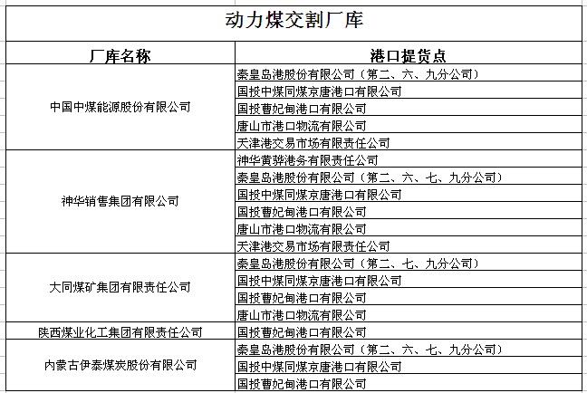
二、企业如何交割——交割厂库

Slide 39
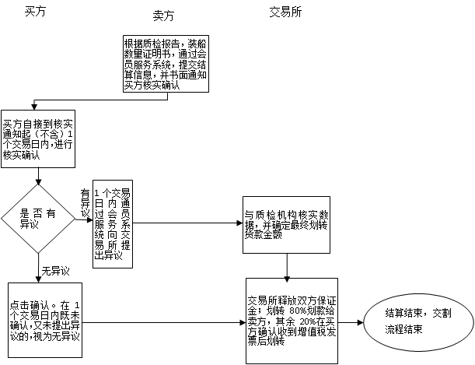
二、企业如何交割——结算流程

Slide 40
二、企业如何交割——结算流程
结算案例：上述例子买卖双方进入实物交割流程，顺利交收货物，并通过交易所结算。（为便于理解，假设为200吨（1手）。实际操作中交割单位为5000吨）假设交割动力煤为收到基低位发热量为5400千卡/千克，当干燥基全硫《1%，提货点在秦皇岛港
货款结算价=550/5500*5400=540元/吨=108,000元/手
买卖双方在交易所保证金560*200*30%=33,600元

Slide 41
二、企业如何交割——结算流程
办理结算手续（买方）
划转尚欠货款：108,000-33,600=74,400
提供客户名称和税务登记号等事项给卖方
接收仓单
（所有操作必须通过交易所会员进行）

Slide 42
二、企业如何交割——结算流程
办理结算手续（卖方）
于交割日划转80%货款：108,000*80%=86,400
交付仓单
递交增值税发票并接收余下20%货款
（所有操作必须通过交易所会员进行）

Slide 43
二、企业如何交割——结算流程
若以车船板交割，则省去结算流程中仓单流转过程。

Slide 44
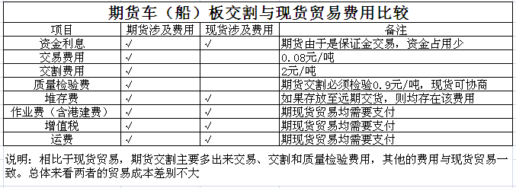
二、企业如何交割—期现货贸易费用比较

Slide 45
二、企业如何交割—企业交易机会分析
案例：2013年10月24日秦皇岛动力煤Q5500现货价格为540元/吨，期货主力合约1401收盘价为555.0元/吨。以下以购买一吨现货动力煤用来进行期货卖交割，相关成本如下：
资金投入：540元
利息（按贷款年利率6%计算）：1.76元；
交易费用：0.08元；
交割费用：2元；
质量检验费：0.9元；
放置在秦皇岛港的堆存费：0.2*77（天）=15.4元
作业费（含港建费）：25.5元

Slide 46
二、企业如何交割—企业交易机会分析
现货成本核算的期货理论价格：按照现货价格以及相关费用核算的到期用于期
货市场卖交割的成本核算价格。
现货成本核算的期货理论价格包含：
现货价格
利息
交易交割费用
质量检验费
放置在秦皇岛港的堆存费
现货成本核算的期货理论价格与期货价格关系的交易机会分析：
可能情况 | 操作方式
期货价格 >现货成本核算的期货理论价格 | 买现货卖期货
期货价格 <现货成本核算的期货理论价格 | 买期货卖现货

Slide 47
二、企业如何交割—企业交易机会分析
接上例子：
现货成本核算的期货1401理论价格为：
当前现货价格+资金利息+交易费用+交割费用+质量检验费+
放置在秦皇岛港的堆存费
=540+1.76+2+0.08+0.9+15.4=560.14（元）
期货主力合约1401收盘价为555.0元/吨
分析：期货价格 <现货成本核算的期货理论价格，故买期货进行交割较为划算。

Slide 48
三、期转现操作

Slide 49
三、期货转现货
达成期转现的双方共同想交易所提出申请，获得交易所批准后，分别将各自持仓按双方达成的平仓价格由交易所代为平仓（现货的 买方在期货市场应当持有多头部位，现货的卖方在期货市场应当持有空头部位）。同时双方按达成的现货买卖协议进行与期货合约标的物种类相同、数量相当的现货交换。

Slide 50
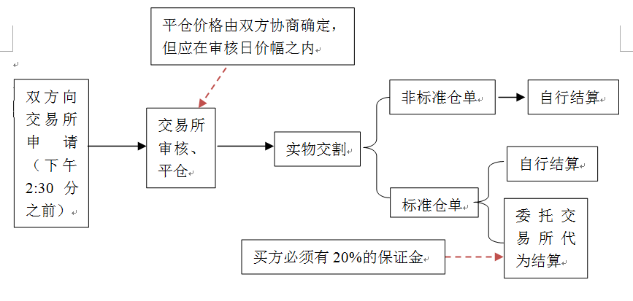
三、期货转现货
Notes:
1、可以通过交易所会员服务系统发布期转现意向。达成协议后，在每个交易日的下午2点30分之前向交易所提交期转现申请
2、交易所批准后，期转现的买卖双方持有的期货持仓由交易所在审批日的下午闭市之后按买卖双方达成的平仓价格平仓。
3、标准仓单期转现（各自负担仓单转让环节的手续费）
1）20%货款，货款不足不予批准或者办理
2）申请批准后的下一个交易日，交易所为平仓成功的期转现双方办理仓单过户。
3）增值税发票由卖方向买方提供，否则不予支付余下的20%的货款
4）平仓后，交易所代扣违约方交货价格违约部分20%的违约金给守约方。
4、非标准仓单期转现
1）需提供现货买卖协议
2）交易所不承担货物交收和货款划转产生纠纷的作用

Slide 51
三、期货转现货
案例：某动力煤贸易企业在2013年12月卖出一手TC1409，开仓价格为600元/吨，2014年3月通过交易所会员服务系统找到买方在2014年3月10日进行期转现交易。当日TC1409结算价为580元/吨，双方协定平仓价格为570元/吨，交割成本为3元/吨，商定交收价格为570元/吨。
期货市场 | 现货市场
开仓价格 600元
平仓价格 570元
期货市场盈亏 =600-570= 30元
现货交收价格 570元
卖方实际销售价格=现货交收价格+期货市场盈亏=570+30-3= 597元

Slide 52
三、期货转现货
接上文，另一方面，某电力企业早在2013年10月买入一手TC1409，开仓价格为550元/吨， 在2014年3月10日与该贸易商进行期转现交易
期货市场 | 现货市场
开仓价格 550元 | 现货交收价格 570元
平仓价格 570元
期货市场盈亏 =570-550= 20元
买方实际采购成本=现货交收价格-期货市场盈亏=570-20+3= 553元

Slide 53
广州期货项目式服务
项目小组构成：由广州期货和企业双方人员共同构成，成为企业和期货公司下属一个部门，结合期现市场消息。
服务内容：立足于内控机制的设计和风险对冲管理方案设计，对企业参与期货市场全覆盖、及全程培训和风险评估。
沟通机制：与客户无缝沟通， 快速反应客户需求
信息服务支持：为企业期货投资提供研发支持
套保方案制定：根据企业经营状况制定套保方案
增值服务：根据企业生产需求定制增值服务
风险管理：全程监控交易。

Slide 54
广州期货项目式服务
服务方案
项目记录表
内控制度
套期保值方案
投资方案
增值服务：根据企业生产需求定制增值服务

Slide 55


广州期货有限公司
研究部
电话：020-22139858

